Slide 1
Анализ игры Zombie Revolution
Общие показатели игры
Технические проблемы
Маркетинговая активность
Финановые показатели

Slide 2
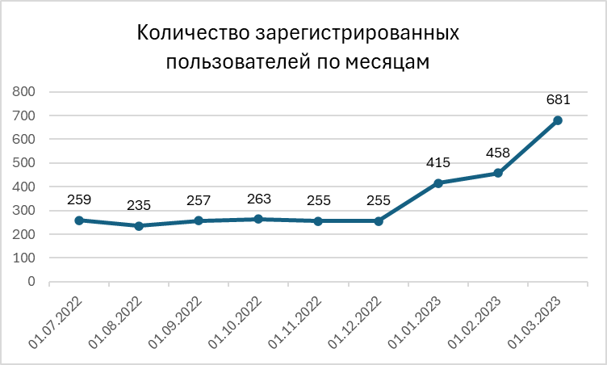
Общие показатели игры: Динамика регистрации игроков с июля по ноябрь 2022 года была стабильной, а вот с декабря по март 2023 г регистрироваться пользователей стало больше. В марте было зафиксировано максимальное число человек.

Slide 3
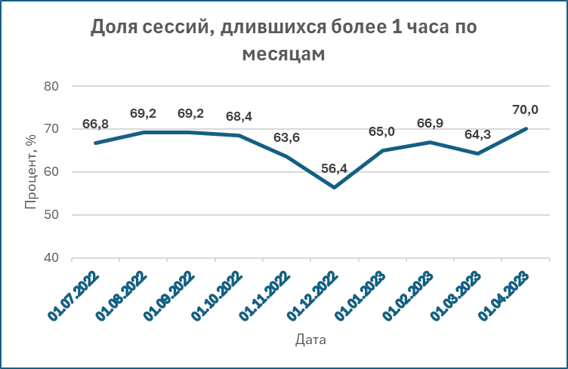
Технические проблемы

Slide 4
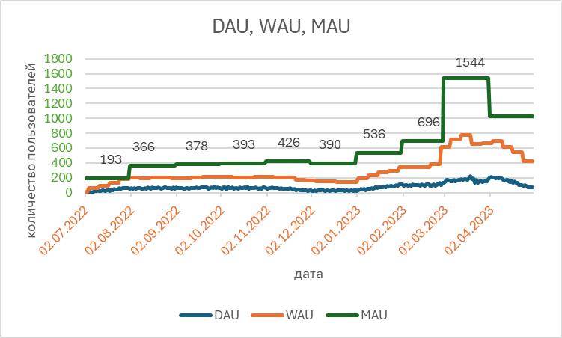
Маркетинговая активность

Slide 5
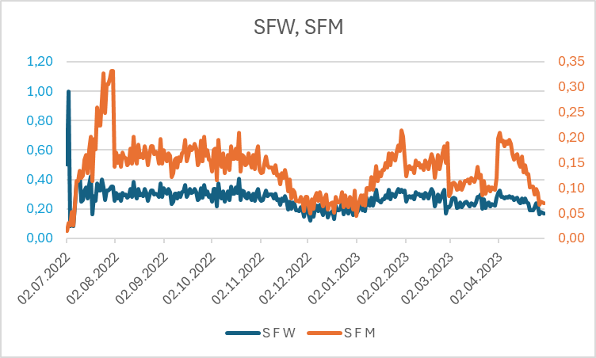
Фактор липучести

Slide 6
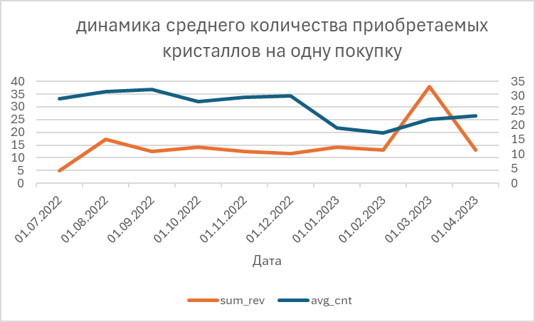
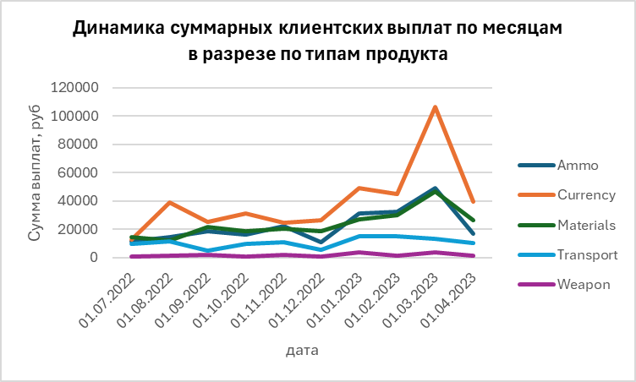
Финансовые показатели

Slide 7
К-factor – это показатель виральности, который говорит о том, сколько в среднем друзей/родственников/коллег/знакомых приглашает в проект один пользователь К-factor нашей игры = 0,92 Это означает, что 100 пользователей принесут нам 100 × 0,92 = 92 новых пользователей.Далее 92 этих новых пользователя принесут нам еще 92 × 0,92 = 84 новых пользователя. Умножая исторический средний размер когорты на k-factor мы получаем ее «ожидаемый» объем с учетом «вирусности» игры = 314,89

Slide 8
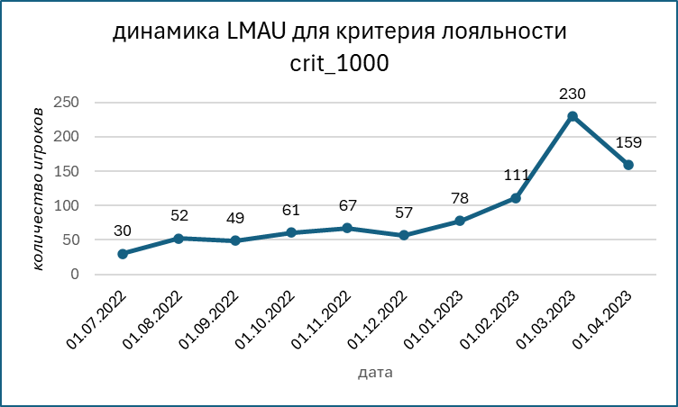
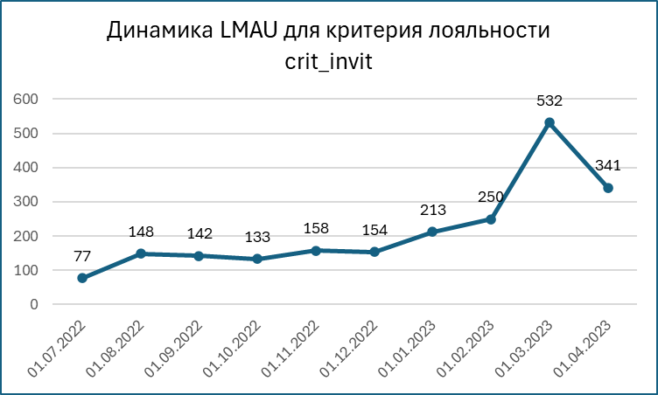
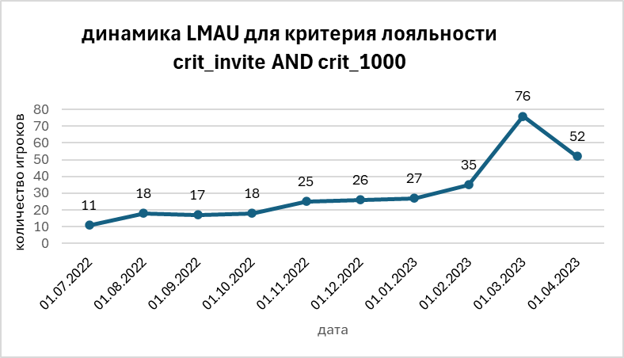
Лояльные пользователи

Slide 9
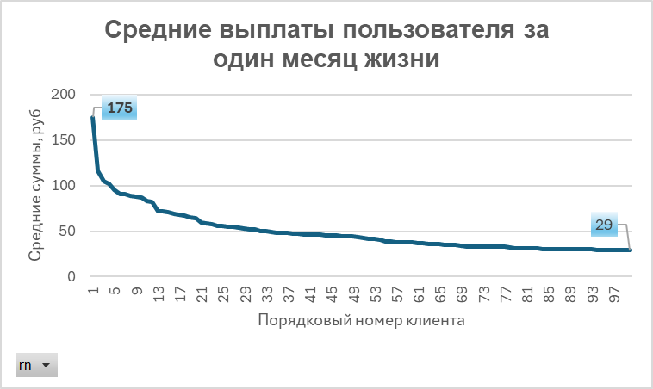

Slide 10

Благодарю за внимание

